Slide 1







Envejecer Mejor ˆ•ᴗ•ˆ
presentación de avances · Taller de Liderazgo · 2 de Noviembre
Grupo 11 / Paralelo 1
Prof. María José Herrera
Ulysses Barreto
Queremos que las personas de 40 a 59 años conozcan los hábitos que ayudan a llegar sanas a la vejez <3
Lucas Erazo
Valentina Guzmán
Maximiliano Miño
Fabián Solís
Notes:
⏱ ~15 s. Saludo y presentación del equipo. Nombrar el proyecto Envejecer Mejor y decir en una frase de qué se trata. Recordar: la presentación completa dura máximo 5 minutos.

Slide 2







¿Qué veremos hoy?
6 paradas en 5 minutos ♡
01 Temática
04 Resultado herramienta
02 Hitos logrados
05 Avances vs. Gantt
03 Datos investigación
06 Dificultades
Notes:
⏱ ~15 s. Mostrar rápidamente el recorrido: temática, hitos, datos, herramienta, avance según Gantt y dificultades. No leer todo: es solo la ruta.

Slide 3




Temática del proyecto
Envejecer Mejor busca que más personas lleguen sanas a la tercera edad
El problema
Muchos llegan a la vejez con enfermedades crónicas que se podían prevenir con hábitos
Nuestro objetivo
Informar qué hábitos ayudan a envejecer sano, con material respaldado por evidencia
¿Para quién?
Personas de 40 a 59 años y, en segundo lugar, mayores de 60
Notes:
⏱ ~40 s. Explicar la temática: qué problema existe en torno al envejecimiento, por qué importa y a quién afecta. Cerrar con el objetivo del proyecto en una sola frase.

Slide 4

Hitos más importantes avanzados
Lo que ya logramos hasta hoy
30 sep
5 oct
19 oct
[fecha]
Planificación
Tareas, Gantt, matriz RACI y horas
Herramienta
Público 40–59, búsqueda y ficha
Investigación
11 papers leídos y fichados
Encuesta
Formulario de 26 preguntas publicado
✓ Logrado
✓ Logrado
✓ Logrado
◔ En curso
Notes:
⏱ ~45 s. Contar solo los hitos MÁS importantes (no todas las tareas). Para cada uno: qué era y qué evidencia/entregable tenemos. Cambiar el estado a 'Logrado' o 'En curso' según corresponda.

Slide 5




Principales datos de la investigación
Lo que nos dijeron las fuentes y los usuarios
29,1 %
4×
[XX%]
tenía 2 o más enfermedades crónicas en 2020
más chances de envejecer bien con 5 hábitos sanos
[dato de la encuesta, p. ej. barrera principal]
Fuente: Zhu et al., 2025
Fuente: Bosnes et al., 2019
Fuente: encuesta propia (n = [N])
Insight clave: actuar antes de que aparezcan las enfermedades: los hábitos sanos se suman
Notes:
⏱ ~45 s. Presentar los 3 datos más potentes (estadísticas, encuestas, entrevistas). Decir la fuente en voz alta y conectar cada dato con el problema. Terminar con el insight: qué decisión tomamos gracias a estos datos.

Slide 6
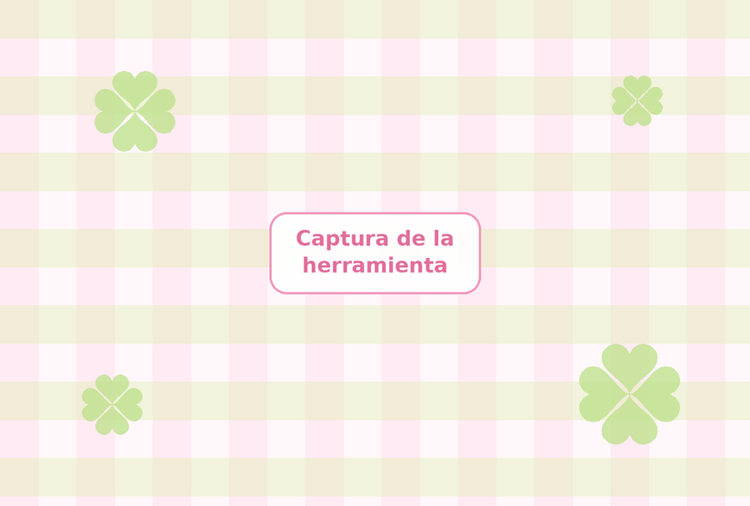


Resultado de la herramienta
Herramienta de recolección de datos (5 de octubre)
Ecuación de búsqueda
24 papers identificados y 11 leídos completos
Ficha común
Población, diseño, hábito, resultado y dato útil
Encuesta de 26 preguntas
Rutina, barreras y fuentes: [N] respuestas
Notes:
⏱ ~45 s. Mostrar la captura de la herramienta (o prototipo) y explicar qué resultado concreto entrega. Mencionar 2–3 funcionalidades o resultados, no más.

Slide 7
Avances según la Carta Gantt
Programado vs. real al 02/11
Programado
Real
Rango etario
[XX%]
Investigación
[XX%]
[XX%]
Mensajes y formato
[XX%]
avance total del proyecto
Afiches y posts
[XX%]
✓ [Al día]
Página web
[XX%]
Notes:
⏱ ~40 s. Comparar lo programado en la Carta Gantt con lo realmente hecho. Ajustar el largo de las barras: rosa = programado, verde = real. Si hay atraso, decir cuánto y por qué (eso se conecta con la siguiente lámina). Cambiar el estado general a 'Al día' o 'Atrasado'.

Slide 8



Dificultades y cómo las resolvimos
Lo que nos costó y lo que aprendimos
Dificultad 1
Búsqueda con pocos o muchos papers
Cómo lo resolvimos
Ajustamos la ecuación por bloques
Dificultad 2
13 de 24 papers sin texto completo
Cómo lo resolvimos
Usamos solo los 11 leídos completos
Dificultad 3
Solo 3 a 5 horas por persona/semana
Cómo lo resolvimos
Tareas en paralelo y 5 días de holgura
Notes:
⏱ ~40 s. Este punto se evalúa explícitamente: mostrar las dificultades reales y CÓMO se resolvieron (o cómo se están resolviendo). Ser honestos y concretos.

Slide 9
¡Gracias por escuchar! ˆ•ᴗ•ˆ
Envejecer Mejor · Ulysses, Lucas, Valentina, Maximiliano y Fabián
Próximos pasos
01
02
03
Terminar la página web
10 de noviembre
Difundir el material
4 al 15 de noviembre
Entregar el informe final
23 de noviembre
¿Preguntas? ♡
@envejecer.mejor
Notes:
⏱ ~15 s. Cerrar con los próximos pasos según la Carta Gantt y abrir a preguntas. Revisar que el total no supere los 5 minutos.

